Slide 1



AUTORES:
CONSTANTINO CHIPOPA - 20241231
LUEJI COVILHÃ - 20241725
MARLINDA CONGO - 20241718
SAMUEL FERREIRA - 20220755
Finanças Pessoais
Gestão de Finanças
Para Estudantes: Alcançando a Estabilidade

Slide 2

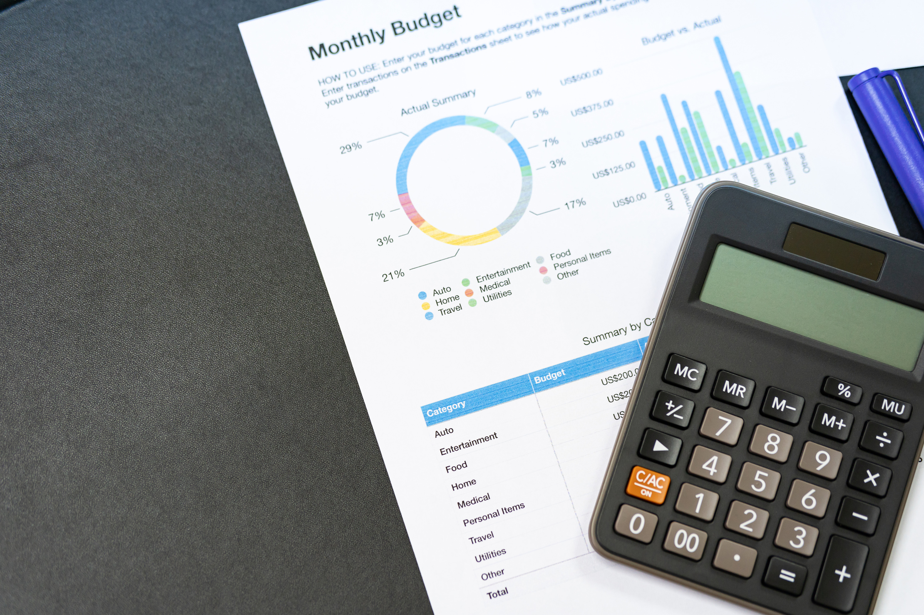

ÍNDICE
INTRODUÇÃO
ENQUADRAMENTO
PROBLEMA
OBJETIVOS
PÚBLICO ALVO
DESCRIÇÃO DA SOLUÇÃO
APLICAÇÕES EXISTENTES
MOCKUPS
CONCLUSÃO

Slide 3
INTRODUÇÃO

Slide 4
PROBLEMA

Slide 5



OBJETIVOS
GERAL
Desenvolver um aplicativo móvel para gestão de finanças pessoais direcionado a estudantes.
ESPECÍFICOS
Gerenciar receitas, despesas e poupanças de forma simples e organizada;
Facilitar a criação e acompanhamento de orçamentos mensais.
• Visualizar gráficos que apresentem a evolução financeira ao longo do tempo;

Slide 6
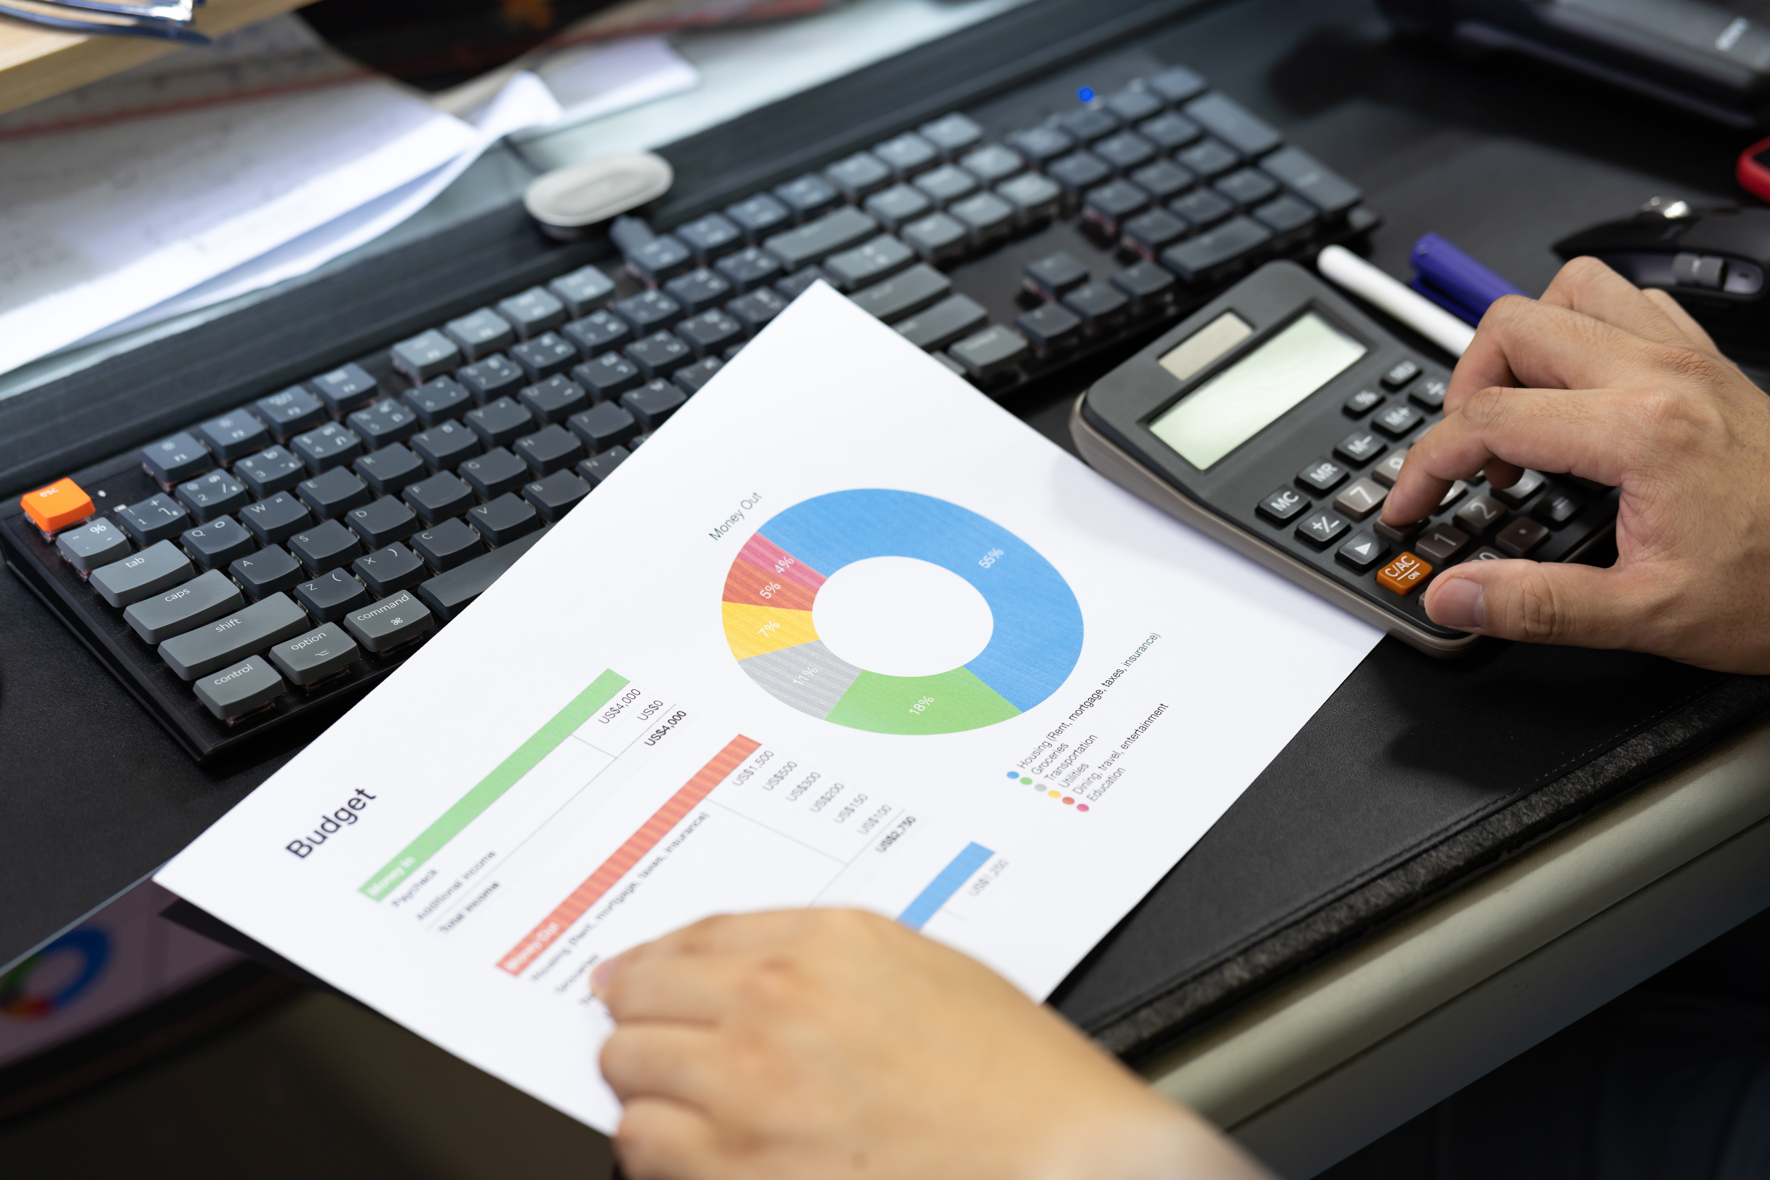






APLICAÇÕES EXISTENTES
SpendeeSpendee
You need a budget (YNAB)
SimpleMoney
MoneyManager

Slide 7
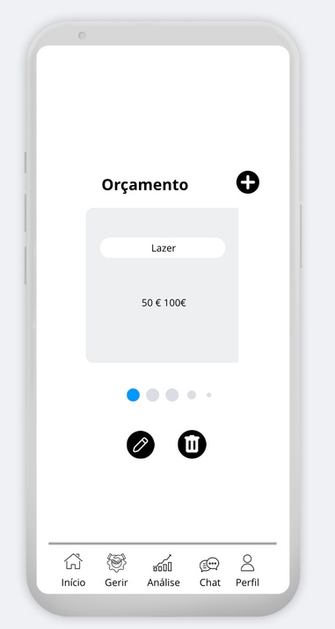
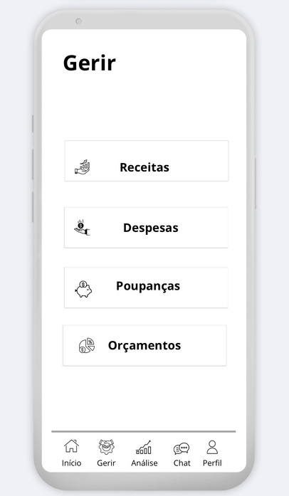
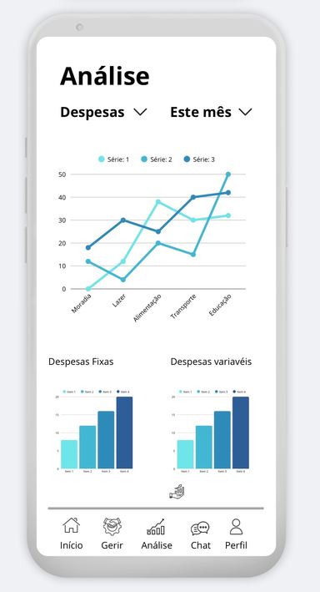
MOCKUPS

Slide 8
CONCLUSÃO

